Slide 1


Slide 2
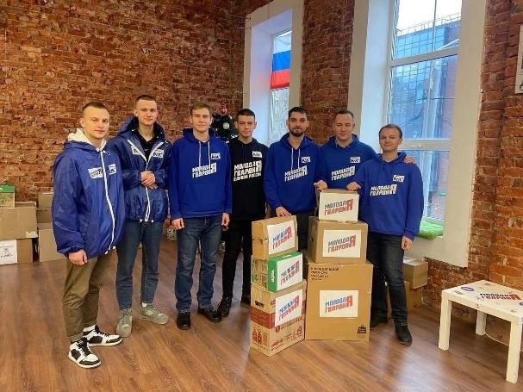
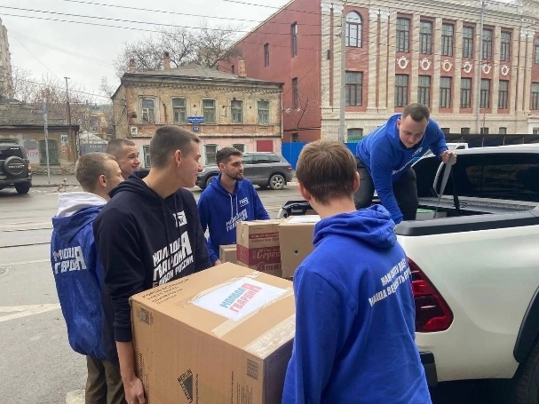
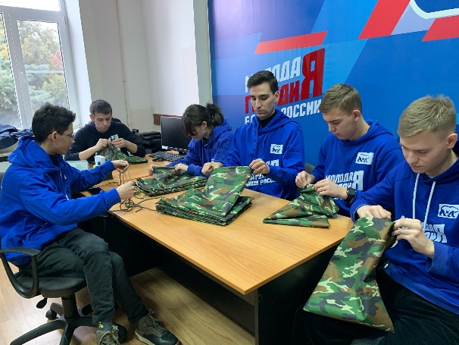
Акции в поддержку военных
За 2023 год в Краснодарском крае прошло свыше 50 крупных акций Молодой Гвардии в поддержку военнослужащих, находящихся в зоне проведения Специальной Военной Операции. За отчётный период удалось охватить более 150 человек и оказать им помощь
Местные отделения Молодой Гвардии получили установку о приоритетности задач, связанных с поддержкой СВО, семей мобилизованных и переселенцев, раненных в госпиталях.

Slide 3
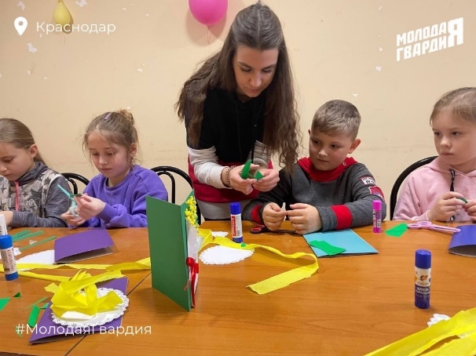
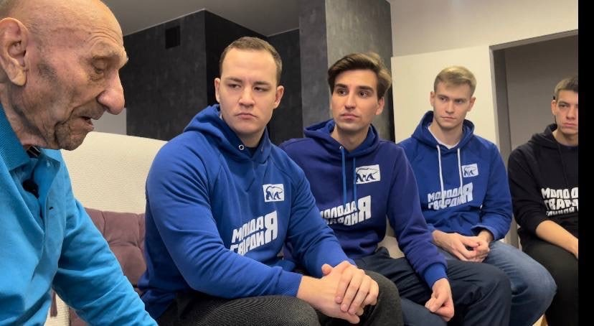
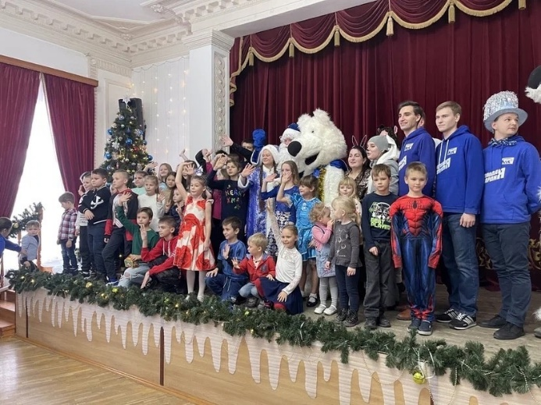
Помощь семьям вынужденных переселенцев
Молодогвардейцы находятся в постоянном контакте с семьями, приехавшими из ЛНР, ДНР, Херсонской и Запорожской областей, помогают им обустроить свой быт, организовывают образовательные и творческие мероприятия
Волонтёры постоянно сотрудничают с 35 семьями, оказывают им поддержку на регулярной основе

Slide 4
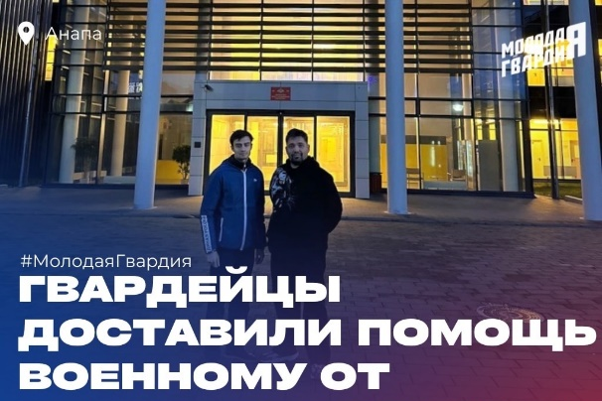
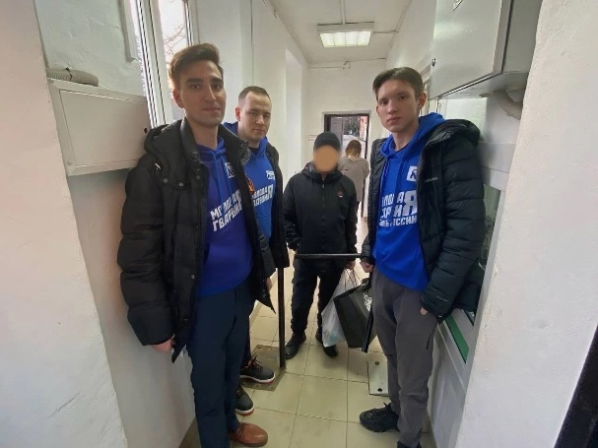
Помощь военнослужащим, проходящим лечение
Молодогвардейцы откликаются на просьбы раненных военнослужащих, проходящих лечение в госпиталях Краснодарского края
Активисты передают бытовые принадлежности, продукты питания, всё необходимое

Slide 5
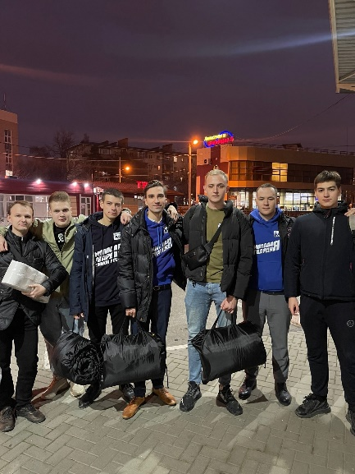
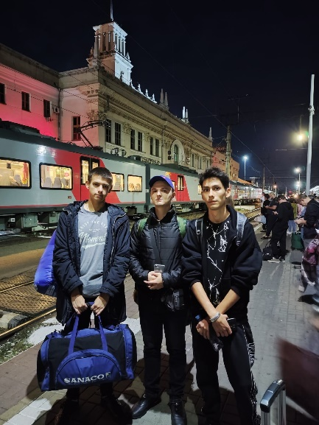
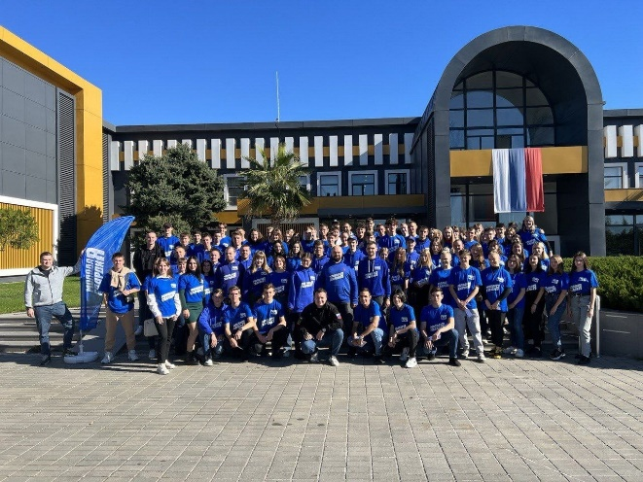
Волонтёрские миссии на Донбасс
Молодогвардейцы Краснодарского края выезжают на освобождённые территории в составе гуманитарных миссий для оказания помощи местным жителям, работы в госпиталях, раздачи гуманитарных грузов
В течении 2023 года несколько групп волонтёров выдвигались на Донбасс. Всего было осуществлено 6 двухнедельных выездов. Всего на Донбассе успели побывать 32 молодогвардейца из Краснодарского края

Slide 6
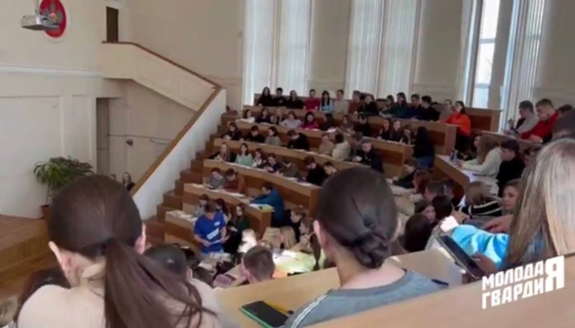
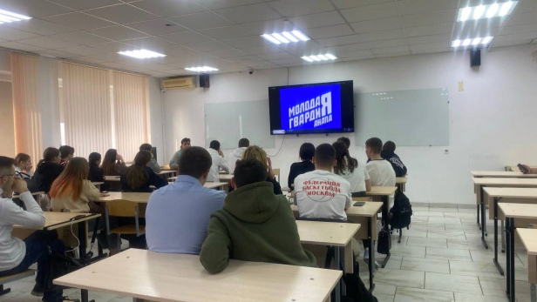
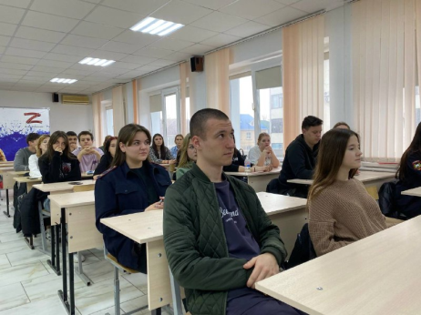
Проект «Студенчество»
Молодая Гвардия Краснодарского края проводит работу по вовлечению студентов ВУЗов и колледжей в деятельность организации. С этой целью в учебных заведениях Краснодарского края проходят регулярные мероприятия, лекции, интеллектуальные игры, направленные на популяризацию деятельности МГЕР
За 2023 год в рамках встреч удалось охватить около 5 500 студентов. Более 40% новых активистов вступают в ряды МГЕР по итогам подобных встреч.

